Slide 1
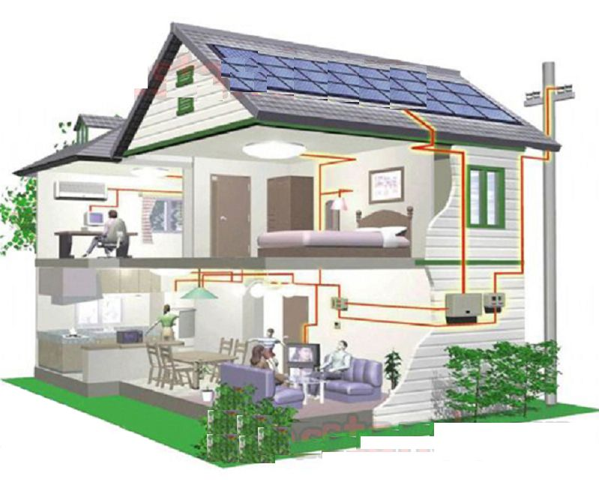
CHỦ ĐỀ 5. TÍNH TOÁN CHI PHÍ MẠNG ĐIỆN TRONG NHÀ

Slide 2
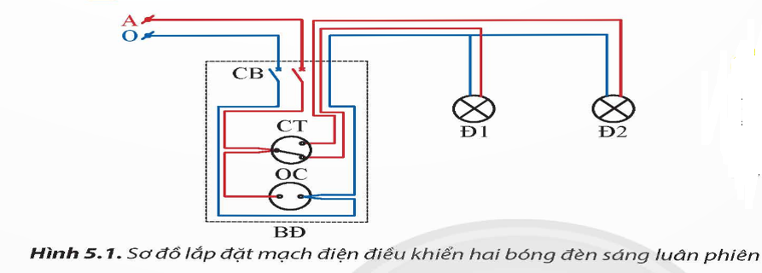
Theo em, để tính toán chi phí lắp đặt cho mạng điện trong nhà như Hình 5.1 thì cần tiến hành các bước nào?

Slide 3
Theo em, để tính toán chi phí lắp đặt cho mạng điện trong nhà như Hình 5.1 thì cần tiến hành các bước nào?
- Để tính toán chi phí lắp đặt cho mạng điện trong nhà như Hình 5.1, cần tiến hành các bước sau:
+ Xác định khối lượng công việc
+ Lựa chọn vật liệu
+ Báo giá vật liệu
+ Tìm kiếm đơn vị thi công
+ Tính toán chi phí thi công
+ Dự toán tổng chi phí

Slide 4
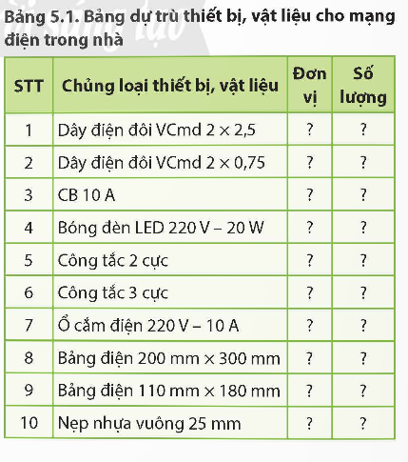
Quan sát Bảng 5.1 và cho biết, để lập bảng này cần dựa vào căn cứ nào?

Slide 5
Quan sát Bảng 5.1 và cho biết, để lập bảng này cần dựa vào căn cứ nào?
- Để lập Bảng 5.1, cần dựa vào các căn cứ sau:
+ Nghiên cứu sơ đồ lắp đặt
+ Yêu cầu kỹ thuật

Slide 6
CHỦ ĐỀ 5. TÍNH TOÁN CHI PHÍ MẠNG ĐIỆN TRONG NHÀ
1. Tính toán chi phí cho mạng điện trong nhà đơn giản
Bước 1. Nghiên cứu sơ đồ lắp đặt mạng điện
Bước 2. Lập bảng kê số lượng thiết bị, vật liệu

Slide 7
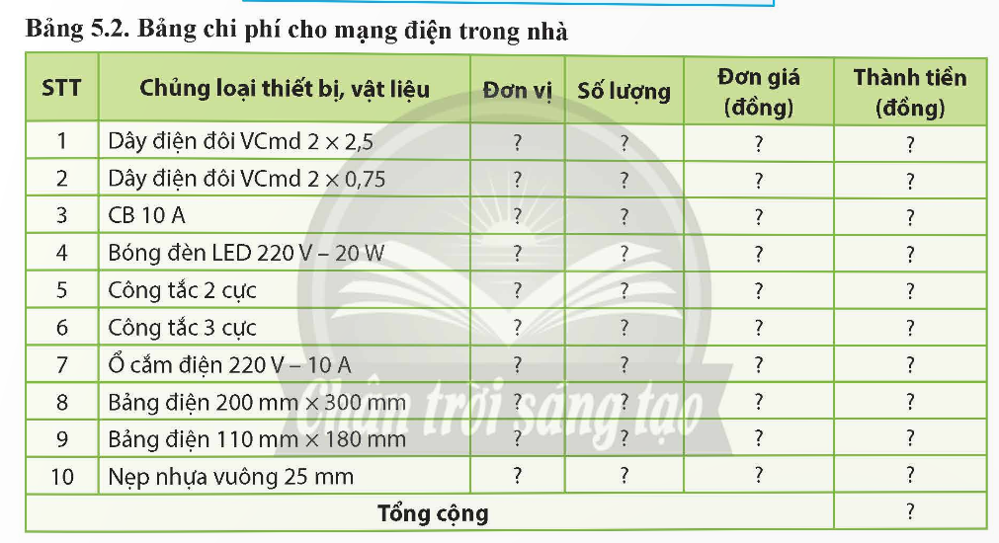
Quan sát Bảng 5.2 và cho biết cách tính toán tổng chi phí cho mạng điện trong nhà

Slide 8
Quan sát Bảng 5.2 và cho biết cách tính toán tổng chi phí cho mạng điện trong nhà
*. Tính toán chi phí cho từng hạng mục:
- Dây điện:
+ Xác định số lượng dây điện cần thiết cho từng hạng mục (ví dụ: dây điện cho ổ cắm, dây điện cho bóng đèn...).
+ Tính toán tổng chiều dài dây điện cần sử dụng.
+ Tham khảo giá bán của từng loại dây điện và tính toán chi phí.
- Ổ cắm, công tắc:
+ Xác định số lượng ổ cắm, công tắc cần sử dụng.
+ Tham khảo giá bán của từng loại ổ cắm, công tắc và tính toán chi phí.
- Bóng đèn:
+ Xác định số lượng và công suất của bóng đèn cần sử dụng.
+ Tham khảo giá bán của từng loại bóng đèn và tính toán chi phí.
- Thiết bị điện khác:
+ Xác định số lượng và chủng loại thiết bị điện khác cần sử dụng (ví dụ: quạt điện, máy nước nóng...).
+ Tham khảo giá bán của từng loại thiết bị điện và tính toán chi phí.
- Vật tư phụ:
+ Tính toán chi phí cho các vật tư phụ như: ống gen, băng keo điện, nẹp...
*Cộng dồn chi phí từng hạng mục để có tổng chi phí:
- Tổng chi phí = Chi phí dây điện + Chi phí ổ cắm + Chi phí công tắc + Chi phí bóng đèn + Chi phí thiết bị điện khác + Chi phí vật tư phụ

Slide 9
PHIẾU HỌC TẬP SỐ 1
Nhóm:.........................................................
Em hãy đọc thông tin trong SGK và hoàn thành bảng dưới đây để được các bước tính toán chi phí cho một mạng điện trong nhà đơn giản
Các bước tính toán chi phí cho một mạng điện trong nhà đơn giản
Các bước | Nội dung thực hiện
Bước 1. Nghiên cứu sơ đồ lắp đặt mạng điện
Bước 2. Lập bảng kê số lượng thiết bị, vật liệu
Bước 3. Lập bảng tính toán chi phí

Slide 10
HƯỚNG DẪN CHẤM PHIẾU HỌC TẬP
PHIẾU HỌC TẬP SỐ 1
Nhóm:.........................................................
Em hãy đọc thông tin trong SGK và hoàn thành bảng dưới đây để được các bước tính toán chi phí cho một mạng điện trong nhà đơn giản
Các bước tính toán chi phí cho một mạng điện trong nhà đơn giản
Các bước | Nội dung thực hiện
Bước 1. Nghiên cứu sơ đồ lắp đặt mạng điện | - Số lượng thiết bị, vật liệu sẽ sử dụng cho việc lắp đặt mạng điện trong nhà - Chủng loại và thông số kĩ thuật thiết bị, vật liệu sẽ sử dụng cho việc lắp đặt mạng điện trong nhà.
Bước 2. Lập bảng kê số lượng thiết bị, vật liệu | - Chiều dài dây dẫn điện, nẹp hoặc ống nhựa được tính toán theo chiều dài tuyến dây trong sơ đồ lắp đặt và cộng thêm 20% tổng chiều dài tính toán cho tiêu hao khi lắp đặt. - Thống kê số lượng, chủng loại thiết bị, vật liệu và lập bảng dự trù thiết bị, vật liệu như bảng 5.1
Bước 3. Lập bảng tính toán chi phí | - Lựa chọn đơn giá phù hợp cho từng chủng loại, thiết bị, vật liệu theo bảng dự trù thiết bị, vật liệu cho mạng điện trong nhà(bảng 5.1.) - Tính chi phí cho từng chủng loại thiết bị, vật liệu theo đơn giá bằng cách nhân số lượng với đơn giá Thành tiền=số lươngx đơn giá - Tính tổng chi phí cho mạng điện trong nhà bằng cách cộng chi phí của các chủng loại thiết bị, vật liệu Tổng cộng=thành tiền 1+ thành tiền 2....

Slide 11
CHỦ ĐỀ 5. TÍNH TOÁN CHI PHÍ MẠNG ĐIỆN TRONG NHÀ
1. Tính toán chi phí cho mạng điện trong nhà đơn giản
Bước 3. Lập bảng tính toán chi phí
Thành tiền= số lượng x đơn giá
Tổng cộng = thành tiền 1 + thành tiền 2 + thành tiền 3.......

Slide 12
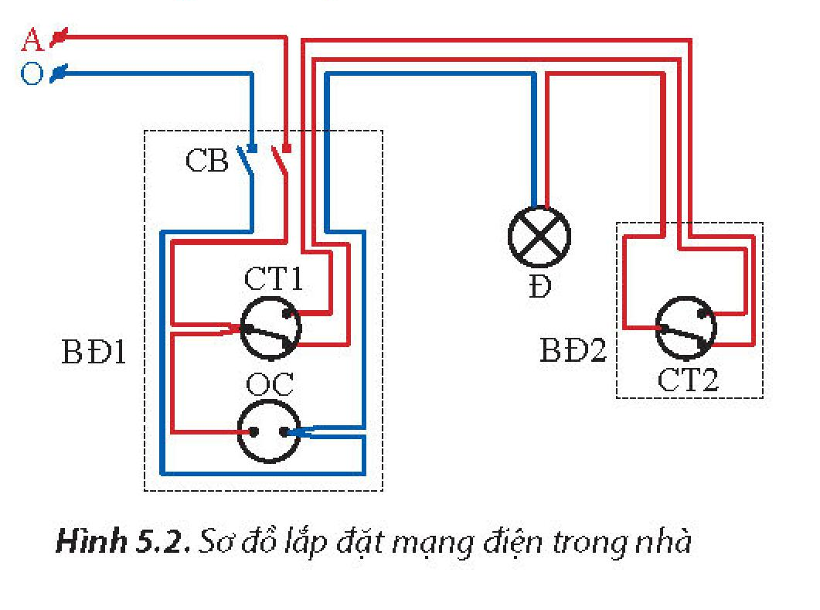
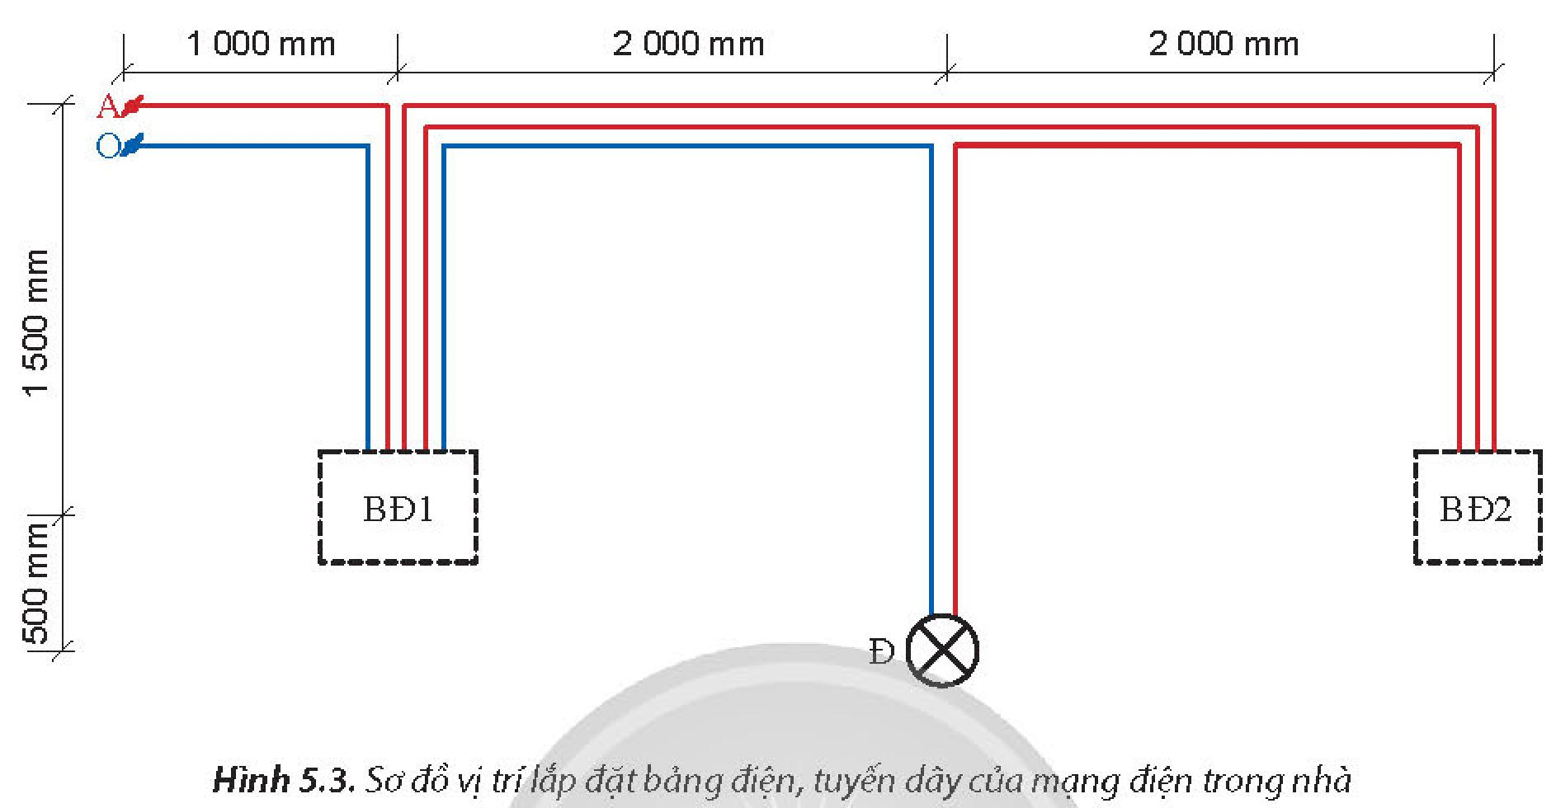
2.Thực hành tính toán chi phí cho mạng điện trong nhà
2.1. Nội dung thực hành
- Tính toán chi phí cho mạng điện trong nhà có sơ đồ lắp đặt như hình 5.2.
- Các bảng điện BĐ1, BĐ2 đặt cách trần nhà 1,5m(hình 5.3)
- Bóng đèn Đ đặt giữa phòng và sát trần nhà

Slide 13
2.Thực hành tính toán chi phí cho mạng điện trong nhà
2.2. Yêu cầu thực hành
- Thiết bị, vật liệu xác định đúng số lượng, chủng loại theo thiết kế.
- Đơn giá của thiết bị, vật liệu lựa chọn phù hợp.
- Lập đúng bảng dự trù thiết bị, vật liệu và bảng chi phí cho mạng điện trong nhà.

Slide 14
2.Thực hành tính toán chi phí cho mạng điện trong nhà
2.3. Tiêu chí đánh giá kết quả thực hành
Theo bảng 5.3
Bảng 5.3. Tiêu chí đánh giá kết quả thực hành tính toán chi phí cho mạng điện trong nhà
TT | Mô tả | Chưa đạt | Đạt | Tốt
1 | Thiết bị, vật liệu xác định đúng số lượng, chủng loại theo thiết kế
2 | Đơn giá của thiết bị, vật liệu lựa chọn phù hợp
3 | Lập đúng bảng dự trù thiết bị, vật liệu và bảng chi phí cho mạng điện trong nhà

Slide 15
2.Thực hành tính toán chi phí cho mạng điện trong nhà
2.4. Dụng cụ, vật liệu thực hành
- Giấy vẽ A4(2 tờ)
- Máy tính học sinh(1 cái)
- Bút bi(1 cây)
- Thước kẻ học sinh(1 cái)

Slide 16
2.Thực hành tính toán chi phí cho mạng điện trong nhà
2.5. Các bước tính toán chi phí cho mạng điện trong nhà
Bước 1. Nghiên cứu sơ đồ lắp đặt mạng điện
Bước 2. Lập bảng kê số lượng, thiết bị
Bước 3. Lập bảng tính toán chi phí
Bảng 5.4. Bảng tính tổng chi phí cho mạng điện trong nhà
STT | Chủng loại dụng cụ, vật liệu | Đơn vị | Số lượng | Đơn giá (đồng) | Thành tiền (đồng)
1 | Dây điện đôi VCmd 2x2,5 | Mét | 3,0 | 14 000 | 42 000
2 | Dây điện đôi VCmd 2x0,75 | Mét | 15 | 5 500 | 82 500
3 | CB 10A | Cái | 1 | 61 000 | 61 000
4 | Bóng đèn LED 220V-20W | Cái | 1 | 78 000 | 78 000
5 | Công tắc 3 cực | Cái | 2 | 10 000 | 20 000
6 | Ổ cắm điện 250V-10A | Cái | 1 | 36 000 | 36 000
7 | Bảng điện nhựa 200mmx300mm | Cái | 1 | 16 000 | 16 000
8 | Bảng điện nhựa 110mmx180mm | Cái | 1 | 5 000 | 5 000
9 | Nẹp nhựa vuông 25mm | Mét | 10 | 15 000 | 150 000
Tổng cộng |  |  |  |  | 490 500

Slide 17
2.Thực hành tính toán chi phí cho mạng điện trong nhà
2.6. Đánh giá kết quả thực hành
Theo tiêu chí mô tả bảng 5.3
Bảng 5.3. Tiêu chí đánh giá kết quả thực hành tính toán chi phí cho mạng điện trong nhà
TT | Mô tả | Chưa đạt | Đạt | Tốt
1 | Thiết bị, vật liệu xác định đúng số lượng, chủng loại theo thiết kế
2 | Đơn giá của thiết bị, vật liệu lựa chọn phù hợp
3 | Lập đúng bảng dự trù thiết bị, vật liệu và bảng chi phí cho mạng điện trong nhà

Slide 18
LUYỆN TẬP
Hãy cho biết cách tính chiều dài dây dẫn điện và nẹp nhựa cho mạng điện trong nhà.

Slide 19
LUYỆN TẬP
Hãy cho biết cách tính chiều dài dây dẫn điện và nẹp nhựa cho mạng điện trong nhà.
Cách tính chiều dài dây dẫn điện và nẹp nhựa cho mạng điện trong nhà:
- Chiều dài dây dẫn điện
+ Xác định vị trí lắp đặt các thiết bị điện
+ Tính toán chiều dài dây dẫn điện cho từng đoạn
+ Công thức tính chiều dài dây dẫn điện: Chiều dài dây dẫn điện = Tổng khoảng cách từ thiết bị điện đến hộp đấu dây + Chiều dài dự phòng
+ Chiều dài dây dẫn điện = Tổng khoảng cách từ thiết bị điện đến hộp đấu dây + Chiều dài dự phòng
- Chiều dài nẹp nhựa:
+ Xác định vị trí đi dây điện
+ Tính toán chiều dài nẹp nhựa cho từng đoạn
+ Cộng dồn chiều dài nẹp nhựa cho từng đoạn để có tổng chiều dài nẹp nhựa cần sử dụng.
+ Chiều dài nẹp nhựa = Chiều dài đoạn dây điện cần đi nẹp + Chiều dài dự phòng

Slide 20
LUYỆN TẬP
Nêu các bước tính toán chi phí thiết bị, vật liệu cho mạng điện trong nhà.
Tài liệu được chia sẻ bởi Website VnTeach.Com
https://www.vnteach.com

Slide 21
LUYỆN TẬP
Nêu các bước tính toán chi phí thiết bị, vật liệu cho mạng điện trong nhà.
- Bước 1. Nghiên cứu sơ đồ lắp đặt mạng điện.
- Bước 2. Lập bảng kê số lượng thiết bị, vật liệu.
- Bước 3. Lập bảng tính toán chi phí.

Slide 22
VẬN DỤNG
Hãy tính toán chi phí cho mạng ở lên trong lớp học của em (giá thiết bị, vật liệu tính theo giá thị trường).

Slide 23
VẬN DỤNG
Hãy tính toán chi phí cho mạng ở lên trong lớp học của em (giá thiết bị, vật liệu tính theo giá thị trường).
Để tính toán chi phí cho mạng điện trong lớp học, trước tiên chúng ta cần xác định các thiết bị và vật liệu cụ thể cần sử dụng, sau đó tìm kiếm giá cả của chúng trên thị trường. Dưới đây là một danh sách các thiết bị và vật liệu điện thông thường cần thiết trong một lớp học:
1. Đèn chiếu sáng (hoặc đèn panel): Số lượng và công suất của đèn sẽ phụ thuộc vào diện tích và mức độ sáng cần thiết cho lớp học.
2. Ổ cắm điện: Số lượng và loại ổ cắm điện cần tùy thuộc vào nhu cầu sử dụng của lớp học.
3. Công tắc điện: Số lượng và loại công tắc cần thiết để điều khiển ánh sáng trong lớp học.
4. Aptomat và thiết bị bảo vệ: Aptomat được sử dụng để bảo vệ mạng điện khỏi quá tải và ngắn mạch.
5. Dây dẫn điện và ống ruột gà: Dây dẫn điện và ống ruột gà dùng để dẫn điện từ nguồn cung cấp đến các thiết bị điện trong lớp học.
6. Các thiết bị điện khác: Bao gồm các thiết bị như quạt, máy chiếu, máy tính, loa, và các thiết bị điện tử khác có thể cần thiết cho môi trường học tập.
Để tính toán chi phí cho mạng điện trong lớp học, bạn có thể thực hiện các bước sau:
1. Xác định số lượng và loại thiết bị và vật liệu cần thiết.
2. Tìm kiếm giá cả của từng loại thiết bị và vật liệu trên thị trường hoặc từ các nhà cung cấp.
3. Tính tổng chi phí bằng cách nhân số lượng của mỗi loại thiết bị và vật liệu với giá cả tương ứng.
4. Nếu có, tính thêm chi phí lắp đặt và công suất tiêu thụ điện của các thiết bị để ước lượng chi phí hoạt động trong thời gian dài.

